Slide 1




INL
Sección de Asuntos Antinarcóticos y de Aplicación de la Ley
Guatemala
International Narcotics Law Enforcement (INL)

Slide 2


INL, que ha estado haciendo
Programas de INL trabajando con Ministerio de Gobernación (PNC, Sistema Penitenciario, DIGICI), Ministerio Público, Organismo Judicial, INACIF.
Programas: Policial (PNC-PMTs), Reducción de la Demanda, Programa de Estado de Derecho y el de Aviación.
Ampliación de su visión y estrategia a la comunidad y los municipios.
Programas de Prevención (niñez, adolescencia y juventud).
    GREAT, DARE, Experiencia de Vida, LAP.

Slide 3
INL que esta haciendo y fortaleciendo
Ampliación de su visión y estrategia a los municipios con el Programa de Policía Comunitaria:
  Programas de Prevención (niños, niñas, adolescentes y juventud).
    GREAT, DARE, Centro Piramide, Experiencia de Vida de Agustin Coroy, LAP.
  Centro de Video Vigilancia
  Patrullaje Combinado. (Unidad K-9 piloto)
  Investigación Criminal.
Prevenir la inmigración especialmente la de menores no acompañados. Casa del migrante
Fortalecimiento de Comunidades Étnicas. Municipalidades étnicas y autoridades ancestrales.
Reducción de la violencia doméstica. Ak´Yu´Am.

Slide 4
Programa Policial
Investigación Criminal
Estudios Policiales y Academia
Programas de Prevención en coordinación con la Policía Nacional Civil (niños, niñas, adolescentes y juventud)
Modelo Policial de Seguridad Integral Comunitaria (MOPSIC)
http://www.cnrp.gob.gt/i/entrega-oficial-del-mopsic/

Slide 5
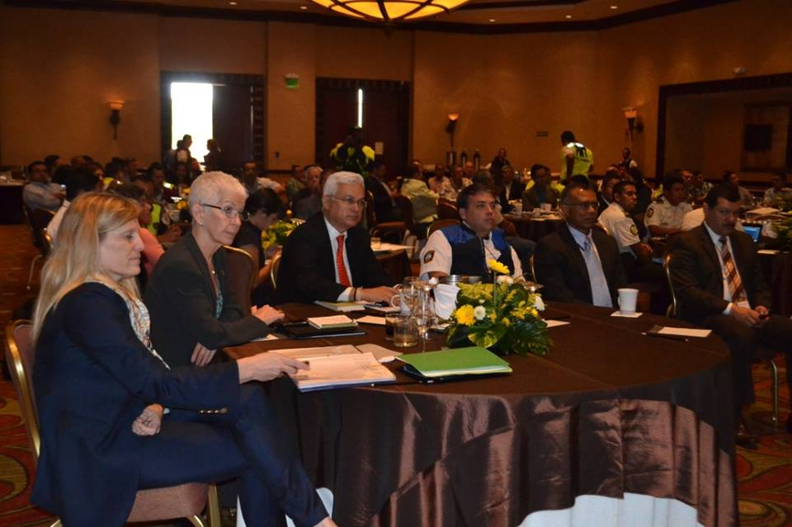

Slide 6
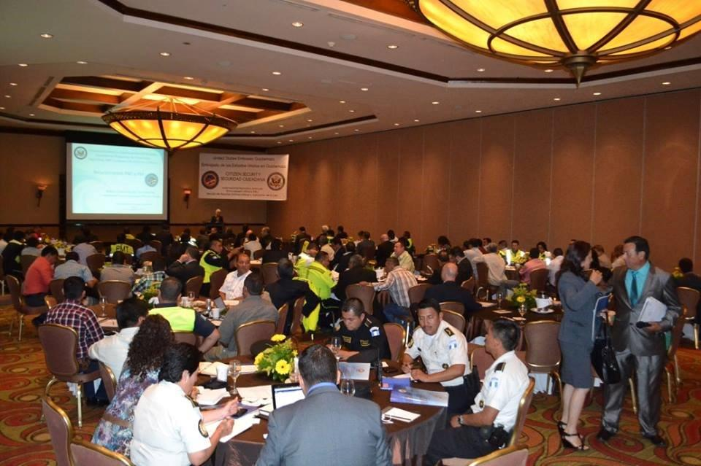

Slide 7
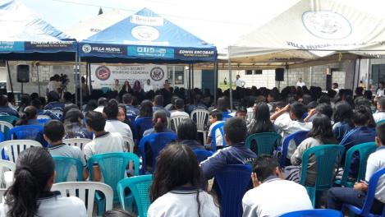
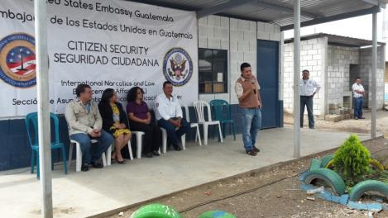
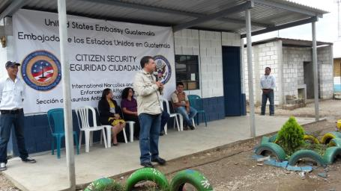
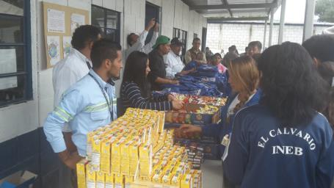

Slide 8
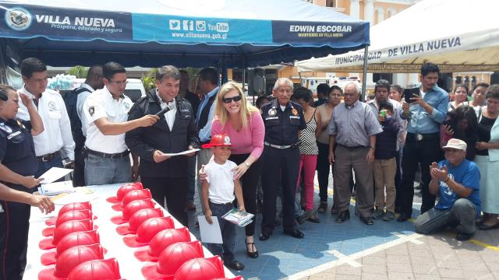
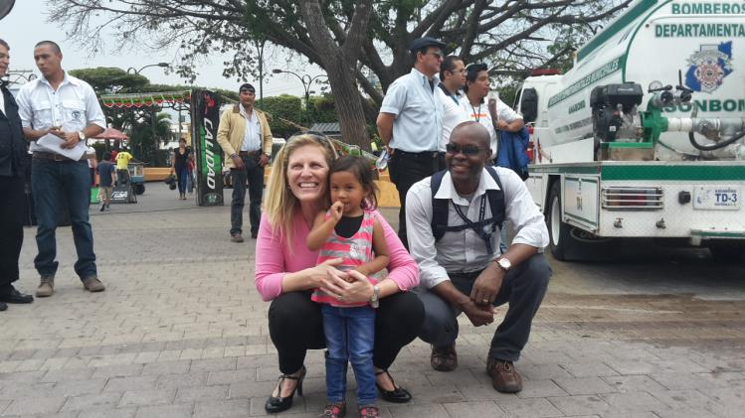

Slide 9
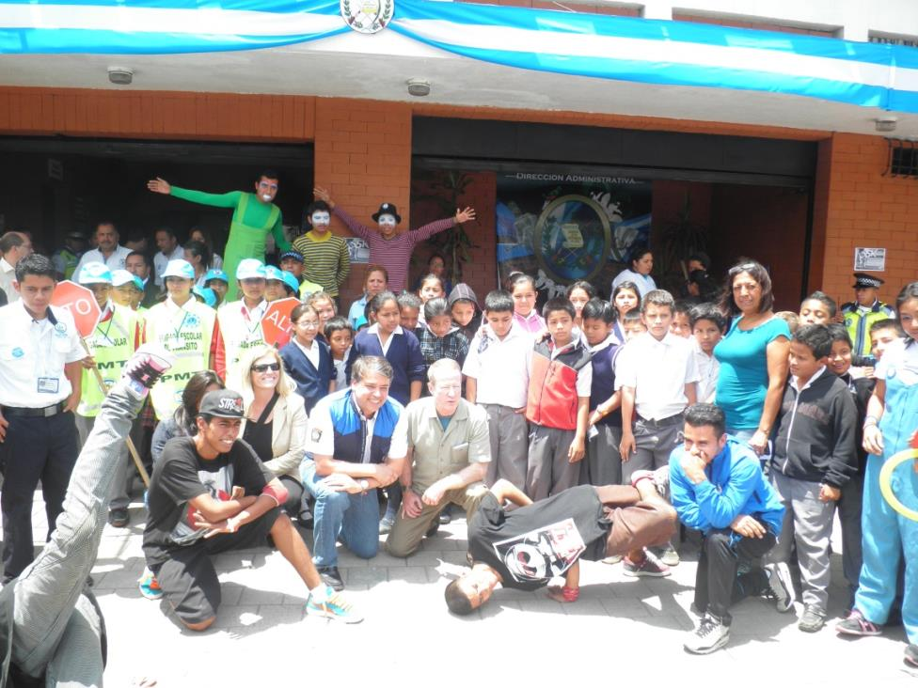

Slide 10
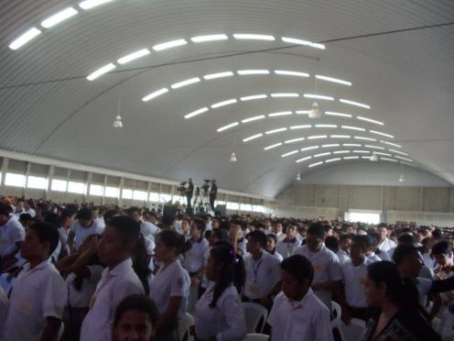
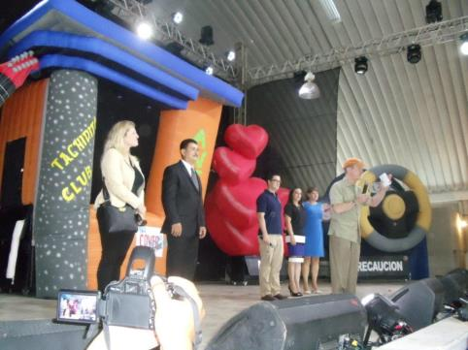
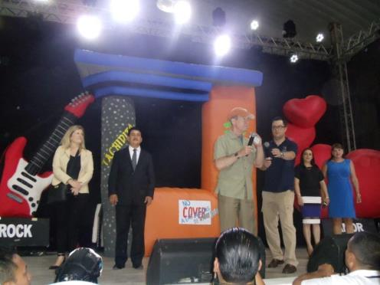
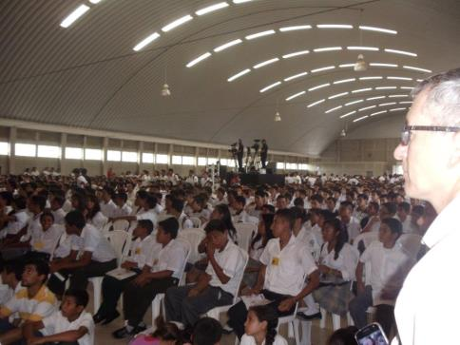

Slide 11
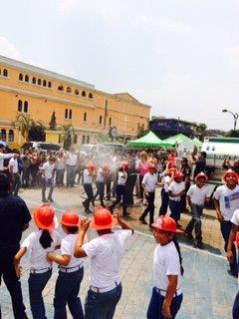
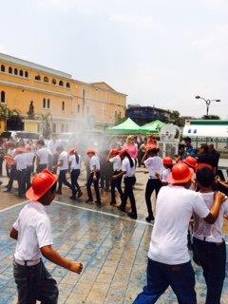

Slide 12


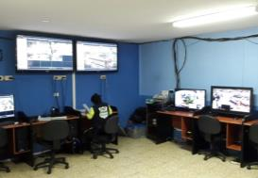
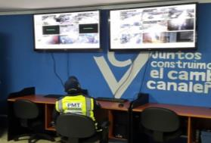
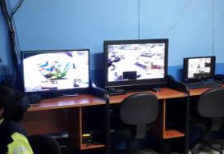
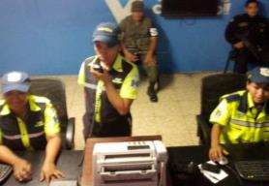

CENTRO DE MONITOREO
Y VIDEO VIGILANCIA

Slide 13
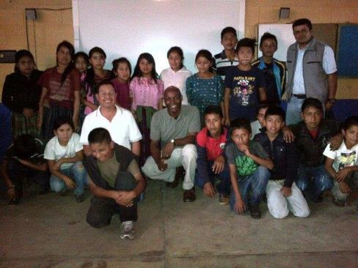
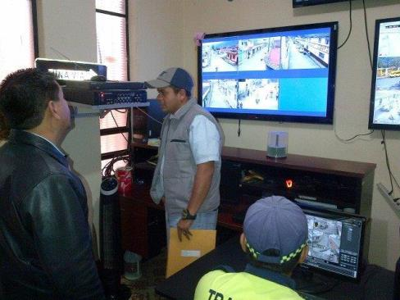
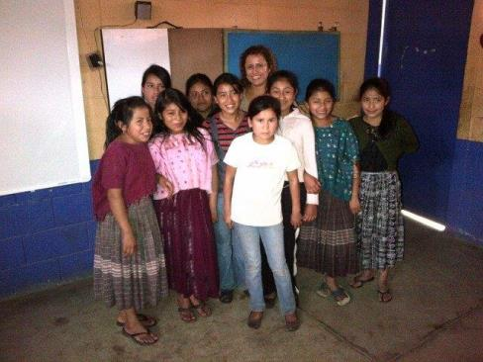
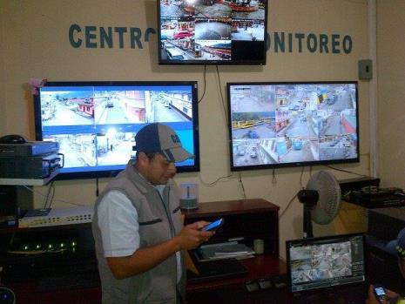

Slide 14
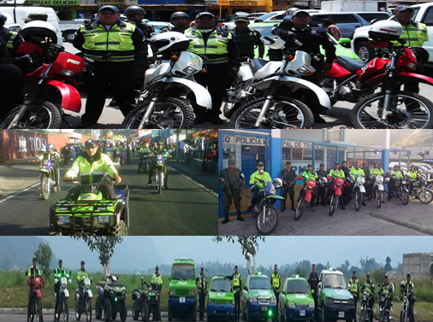
PATRULLAJES COMBINADOS

Slide 15
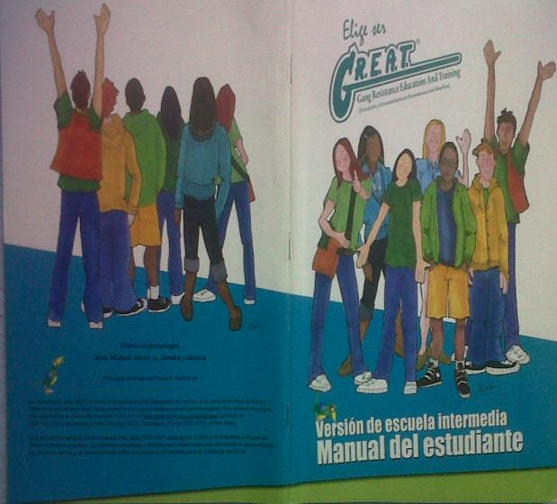
PROGRAMA DE RESISTENCIA A PANDILLAS
(GREAT)

Slide 16
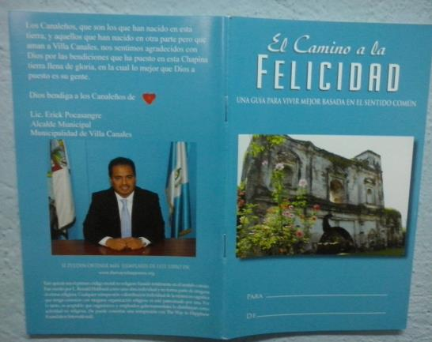
PROGRAMA DE RECUPERACIÓN DE VALORES

Slide 17
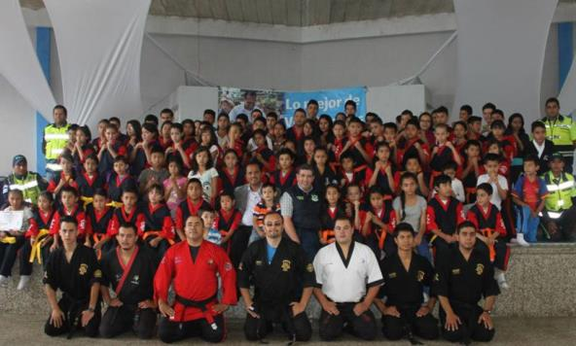
ACADEMIAS MUNICIPALES
DE KENPO KARATE

Slide 18
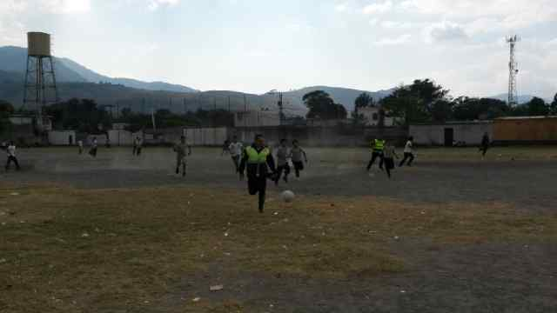
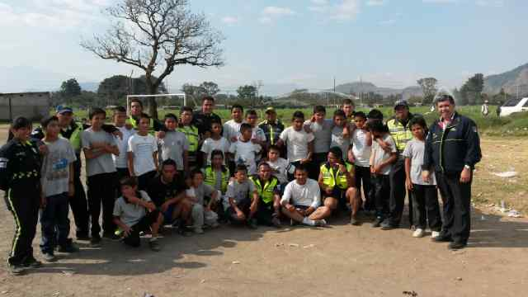
PROGRAMA DE FOOT-BALL INTEGRAL

Slide 19
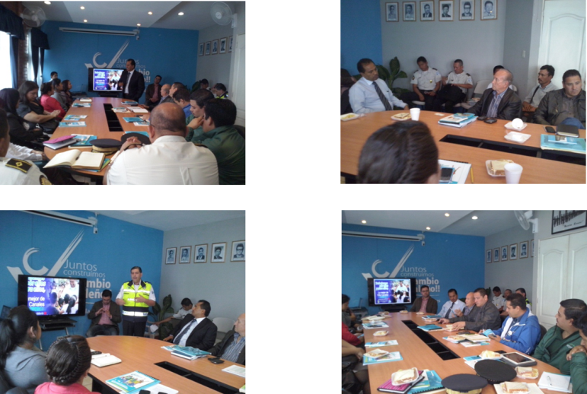
INTEGRACIÓN INTERINSTITUCIONAL PARA LA CREACIÓN DE LA RED DE ACTORES PARA EL COMBATE DEL DELITO Y LA VIOLENCIA

Slide 20
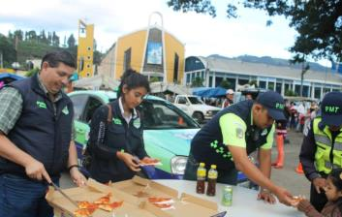
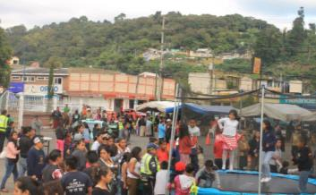
FOMENTANDO LA RECREACIÓN EN EL PARQUE DE VILLA CANALES

Slide 21
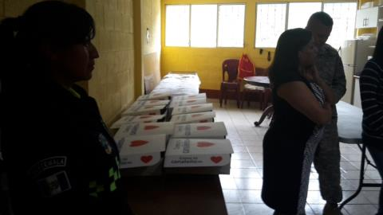
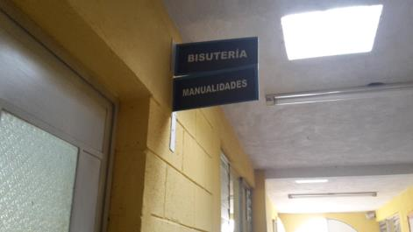
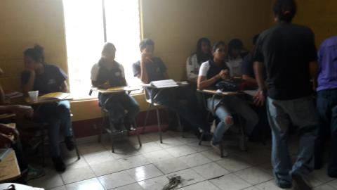
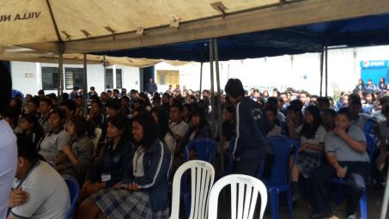
CENTRO PIRAMIDE
VILLA CANALES

Slide 22
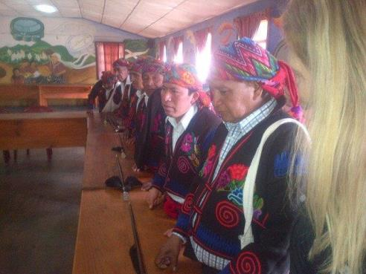
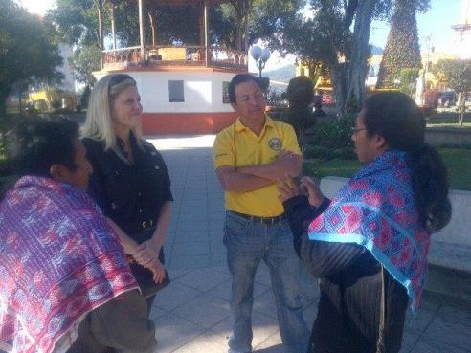
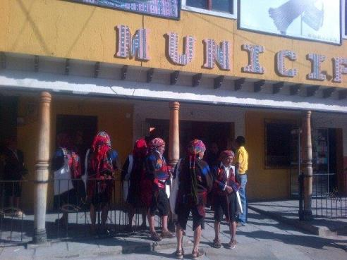
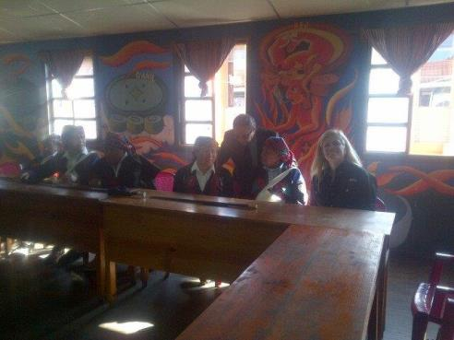
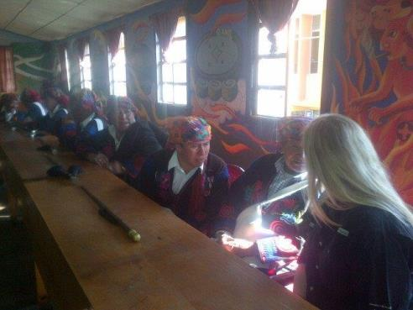

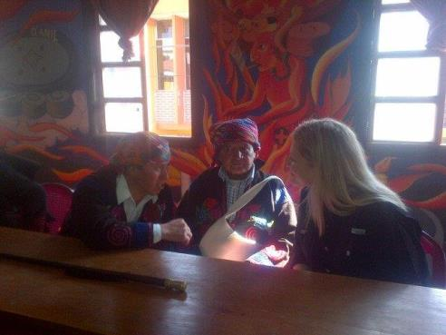

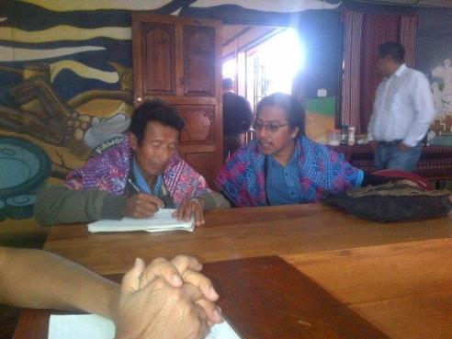



Slide 23

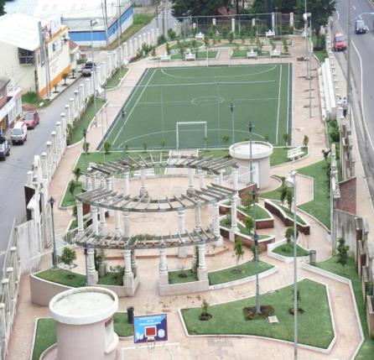
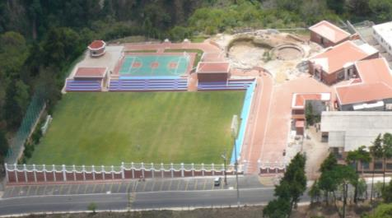
Polideportivos

Slide 24

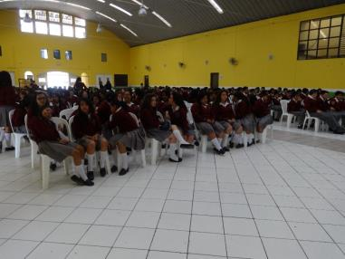
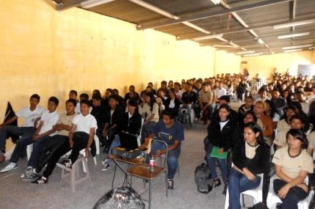
CHARLAS EN
PREVENCION DE VIOLENCIA
Nos estamos enfocando en llegar a la juventud de San Miguel Petapa, con charlas en prevención del delito de la mano con las tres instituciones Municipales que son Policía Municipal, Policía Municipal de Transito y la Oficina Municipal de la Juventud.

Slide 25
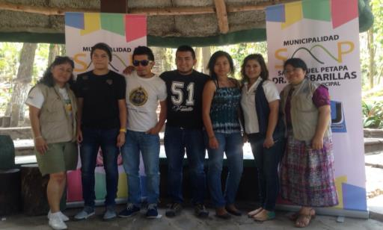
COMISIÓN MUNICIPAL DE JUVENTUD
-CMJ-
Es un espacio de participación de las y los jóvenes para generar procesos de diálogo, colaboración y seguimiento. Son un ente participativo a nivel comunitario y municipal para desarrollar políticas de juventud.

Slide 26

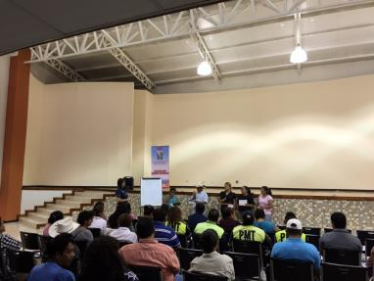
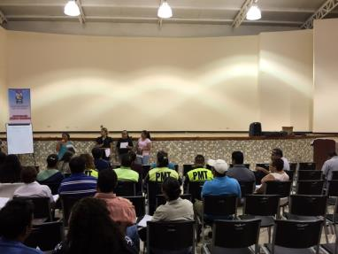
DIPLOMADO DE PREVENCIÓN
Red de Comunicación Ciudadana

Slide 27


Club de Lectura
Biblioteca Municipal
Recuperación de Valores

Slide 28



Academia de Arte
Centro de Alcance Pirámide

Slide 29

Becas de Estudio Municipales
Centro de Alcance Pirámide

Slide 30


Escuela de Artistas
Centro de Alcance Pirámide

Slide 31



Academia Futbol
Liga Atlética Policial

Slide 32


Academia Baloncesto
Liga Atlética Policial

Slide 33


Academia Voleibol
Liga Atlética Policial

Slide 34

Academia Atletismo
Liga Atlética Policial

Slide 35

Academia Natación
Liga Atlética Policial

Slide 36






Seguridad Para Nuestra Comunidad (SPNC)
Notes:
Esta plantilla se puede usar como archivo de inicio para presentar materiales educativos en un entorno de grupo.
Secciones
Para agregar secciones, haga clic con el botón secundario del mouse en una diapositiva. Las secciones pueden ayudarle a organizar las diapositivas o a facilitar la colaboración entre varios autores.
Notas
Use la sección Notas para las notas de entrega o para proporcionar detalles adicionales al público. Vea las notas en la vista Presentación durante la presentación.
Tenga en cuenta el tamaño de la fuente (es importante para la accesibilidad, visibilidad, grabación en vídeo y producción en línea)
Colores coordinados
Preste especial atención a los gráficos, diagramas y cuadros de texto.
Tenga en cuenta que los asistentes imprimirán en blanco y negro o escala de grises. Ejecute una prueba de impresión para asegurarse de que los colores son los correctos cuando se imprime en blanco y negro puros y escala de grises.
Gráficos y tablas
En breve: si es posible, use colores y estilos uniformes y que no distraigan.
Etiquete todos los gráficos y tablas.

Slide 37


Desarrollo Local
Educación
Primaria Acelerada, Básicos por Madurez y Bachillerato por Madurez:
Notes:
Esta plantilla se puede usar como archivo de inicio para presentar materiales educativos en un entorno de grupo.
Secciones
Para agregar secciones, haga clic con el botón secundario del mouse en una diapositiva. Las secciones pueden ayudarle a organizar las diapositivas o a facilitar la colaboración entre varios autores.
Notas
Use la sección Notas para las notas de entrega o para proporcionar detalles adicionales al público. Vea las notas en la vista Presentación durante la presentación.
Tenga en cuenta el tamaño de la fuente (es importante para la accesibilidad, visibilidad, grabación en vídeo y producción en línea)
Colores coordinados
Preste especial atención a los gráficos, diagramas y cuadros de texto.
Tenga en cuenta que los asistentes imprimirán en blanco y negro o escala de grises. Ejecute una prueba de impresión para asegurarse de que los colores son los correctos cuando se imprime en blanco y negro puros y escala de grises.
Gráficos y tablas
En breve: si es posible, use colores y estilos uniformes y que no distraigan.
Etiquete todos los gráficos y tablas.

Slide 38




Deporte
Karate y Aeróbicos
Notes:
Esta plantilla se puede usar como archivo de inicio para presentar materiales educativos en un entorno de grupo.
Secciones
Para agregar secciones, haga clic con el botón secundario del mouse en una diapositiva. Las secciones pueden ayudarle a organizar las diapositivas o a facilitar la colaboración entre varios autores.
Notas
Use la sección Notas para las notas de entrega o para proporcionar detalles adicionales al público. Vea las notas en la vista Presentación durante la presentación.
Tenga en cuenta el tamaño de la fuente (es importante para la accesibilidad, visibilidad, grabación en vídeo y producción en línea)
Colores coordinados
Preste especial atención a los gráficos, diagramas y cuadros de texto.
Tenga en cuenta que los asistentes imprimirán en blanco y negro o escala de grises. Ejecute una prueba de impresión para asegurarse de que los colores son los correctos cuando se imprime en blanco y negro puros y escala de grises.
Gráficos y tablas
En breve: si es posible, use colores y estilos uniformes y que no distraigan.
Etiquete todos los gráficos y tablas.

Slide 39



Slide 40



-Coordinadora de la Juventud
-Casa Joven
-Centros Pirámide
-Centros Alcance
Juventud
Mujer
Artes Culinarias y Repostería
Bisutería
Montaje de Eventos
Belleza y Cosmetologia
Notes:
Agregue diapositivas a cada sección del tema según sea necesario, incluidas diapositivas con tablas, gráficos e imágenes.
Consulte la siguiente sección para ver una muestra diseños de vídeo, imagen, gráfico y tabla de muestra.

Slide 41


Niñez y Adolescencia
Brigadas Escolares de Seguridad Vial
Guarderías infantiles
Oficina de Niñez y Adolescencia
Alerta Alejandra
Notes:
Esta plantilla se puede usar como archivo de inicio para presentar materiales educativos en un entorno de grupo.
Secciones
Para agregar secciones, haga clic con el botón secundario del mouse en una diapositiva. Las secciones pueden ayudarle a organizar las diapositivas o a facilitar la colaboración entre varios autores.
Notas
Use la sección Notas para las notas de entrega o para proporcionar detalles adicionales al público. Vea las notas en la vista Presentación durante la presentación.
Tenga en cuenta el tamaño de la fuente (es importante para la accesibilidad, visibilidad, grabación en vídeo y producción en línea)
Colores coordinados
Preste especial atención a los gráficos, diagramas y cuadros de texto.
Tenga en cuenta que los asistentes imprimirán en blanco y negro o escala de grises. Ejecute una prueba de impresión para asegurarse de que los colores son los correctos cuando se imprime en blanco y negro puros y escala de grises.
Gráficos y tablas
En breve: si es posible, use colores y estilos uniformes y que no distraigan.
Etiquete todos los gráficos y tablas.

Slide 42

Brigadas Escolares de Seguridad Vial
Liga Atlética
Principios y Valores

Slide 43


Slide 44
Danke
matiox
merci
Bantiox
Thank you
gratzias
Gracias
Obrigado

